Slide 1
基于工业大数据的冷轧产品质量分析平台 设计与实现
姓 名：隋佳欢
学 号：1800885
专 业：系统工程
指导老师：刘士新教授

Slide 2
Contents
01
前期学习及研究
02
选题背景及依据
03
研究内容及目标
04
拟定研究方案
05
预期研究成果

Slide 3
01
Part One
前期学习及研究

Slide 4
前期工作
C# 语言的学习
Html Css JavaScript 以及前后端Web框架
HBase数据库 MapReduce分布式计算
Linux shell脚本学习
编程技术学习
与师兄、老师进行工艺知识的了解
查阅铝行业相关书籍
工艺了解学习
前期工作总结
数据平台构建
搭建web平台包括Hadoop等存储分析工具
多源数据采集
MES、ERP、PLC、人工记录等数据的采集

Slide 5
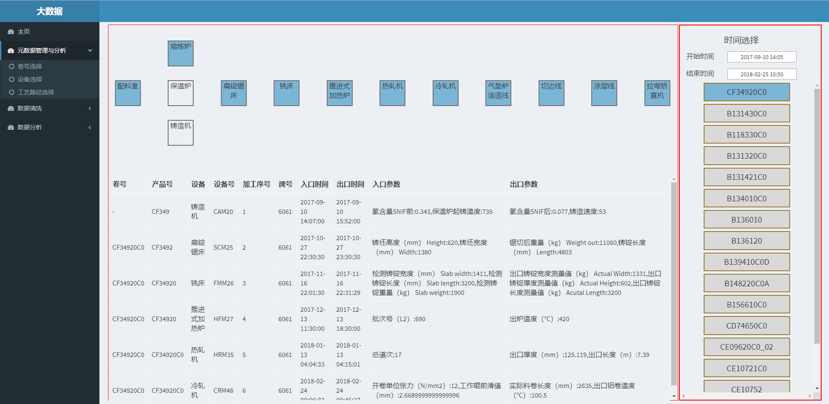
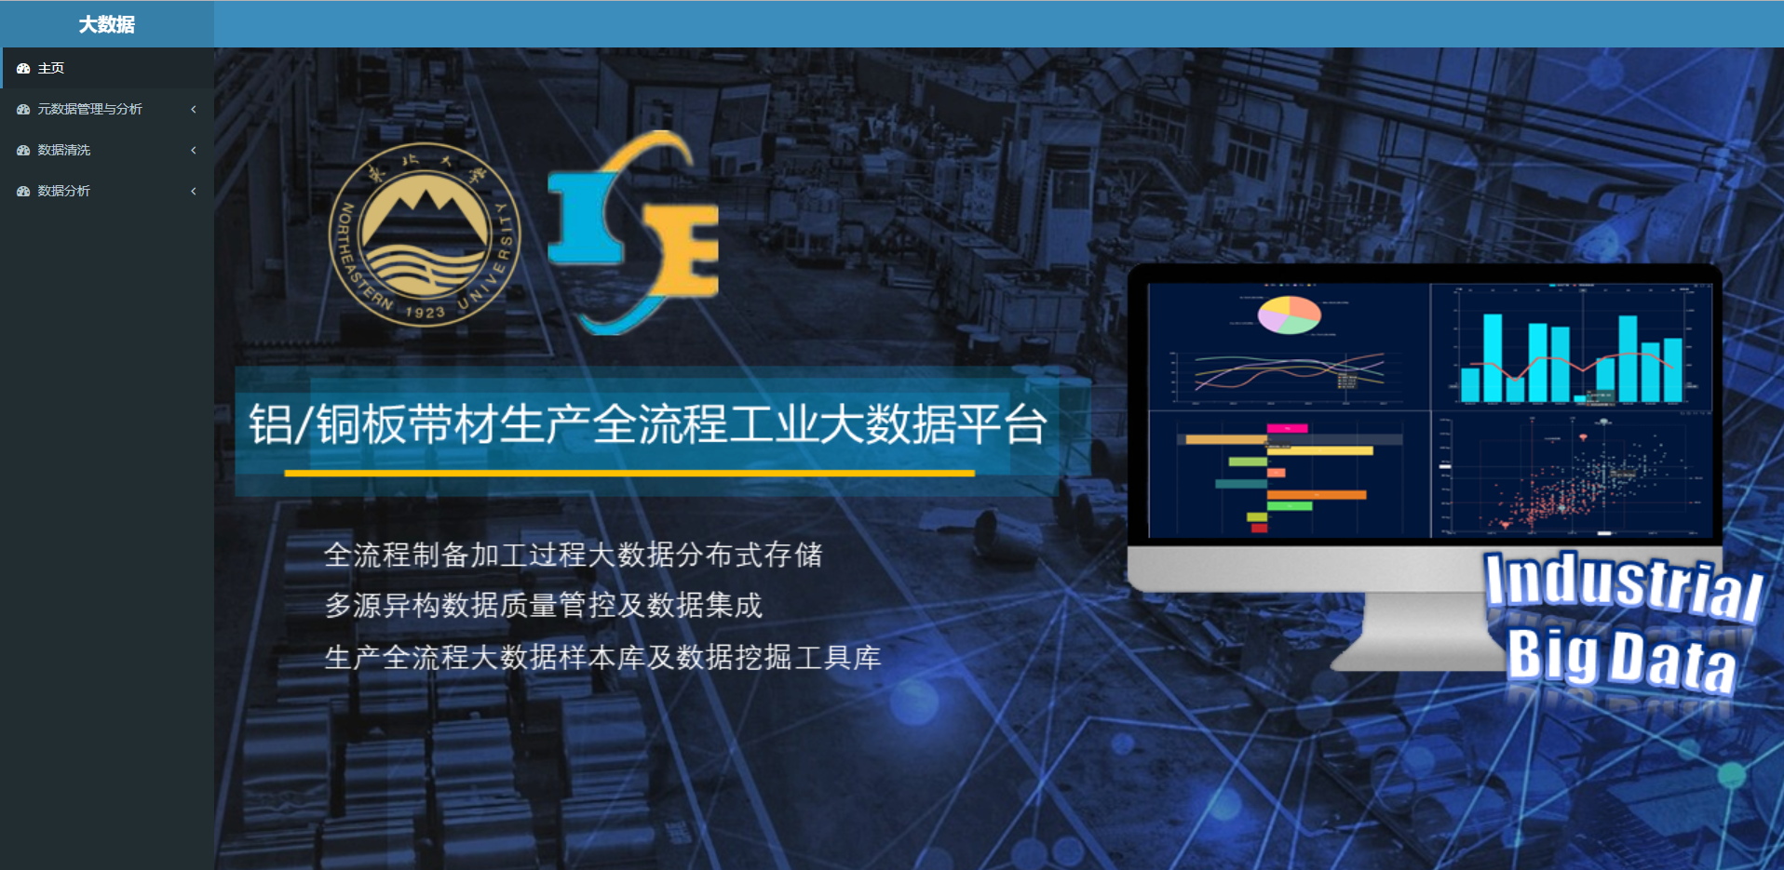
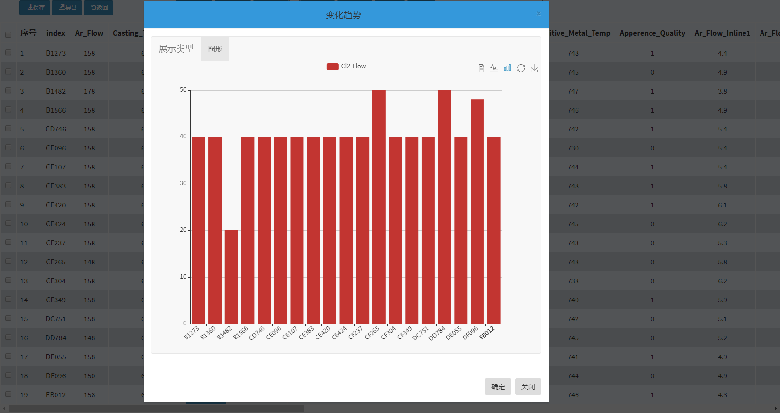
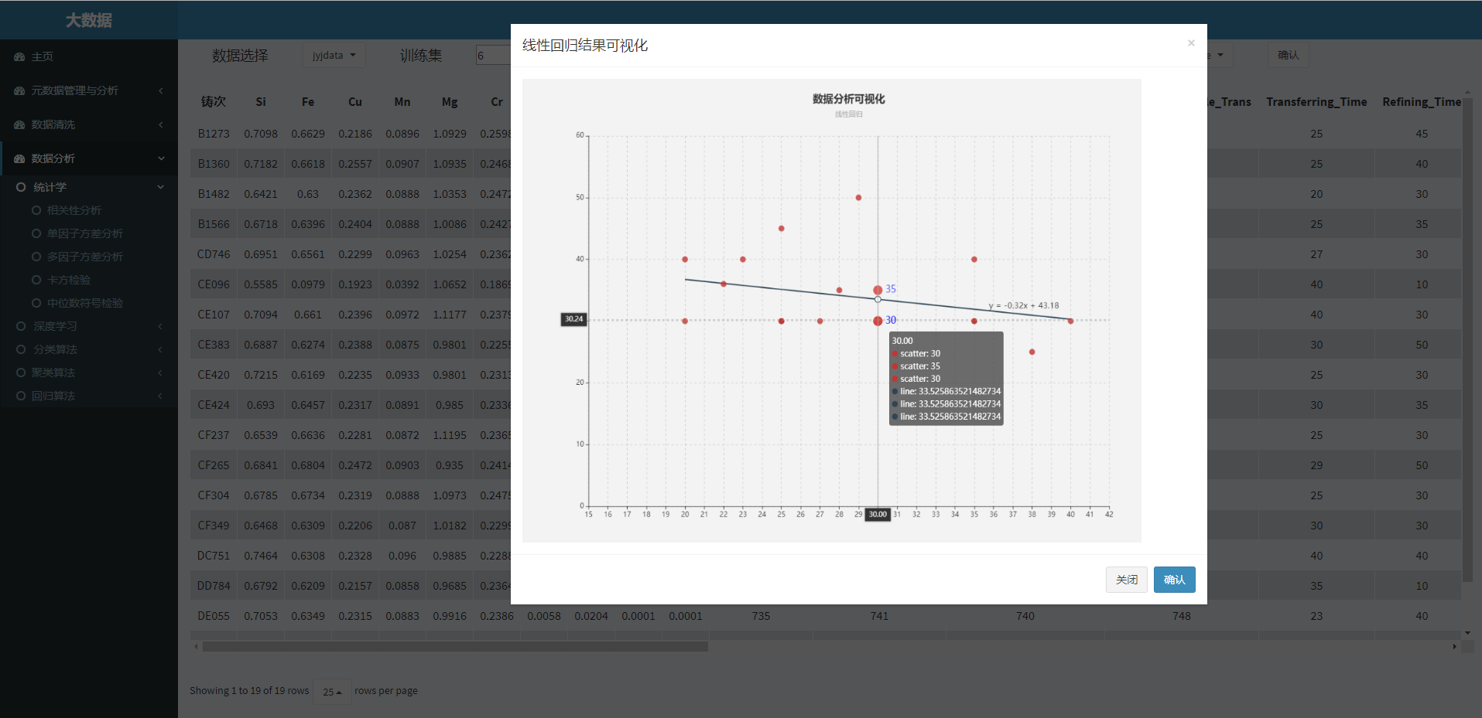
前期工作
大数据平台

Slide 6
02
Part Two
选题背景及依据

Slide 7
选题背景及依据
2012 年美国政府启动了《大数据研究和发展计划》，2015 年我国国务院印发了《促进大数据发展行动纲要》，充分利用大数据技术提高制造业的智能制造水平已经成为制造大国和制造强国共同的国家战略。
国家重点研发课题《面向 CPS 的铝/铜板带材生产全流程大数据采集及平台构建》。
数据利用水平低：信息孤岛、数据不准确、缺乏系统研究
铝板带制造水平与国际先进水平有较大差距：
1. 产品质量波动性大、不稳定
2. 新产品上线时间长，市场竞争能力低
铝合金汽车板
铝合金航空薄板
……
工艺参数优化不足：工艺复杂、机理模型不准确…
Notes:
响应国家发展战略
依托国家重点课题
紧密联系生产实际
板材成形性能（n = 0.28, r = 0.78）性能长期稳定性不高
力学性能稳定性不高；表面质量（无明显缺陷，Rp = 0.35μm）不稳定；

Slide 8
选题背景及依据
2009年，谷歌公司准确预测了H1N1在全美范围的传播，大数据得到有效利用。
国内外研究现状
美铝公司利用工业大数据提高铝电解产品稳定性和操作智能化。
日本三菱伸铜公司通过大数据技术显著提升了用户服务水平。
通用电气公司为航空公司提供预防性检修服务的大数据分析平台，尼桑公司的智能机器人和高圣公司的智能带锯机床……

Slide 9
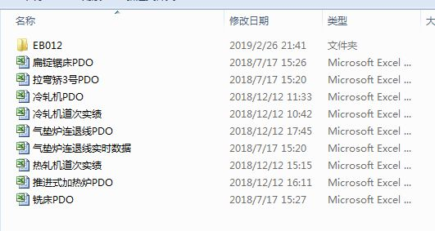
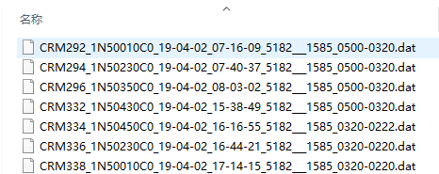
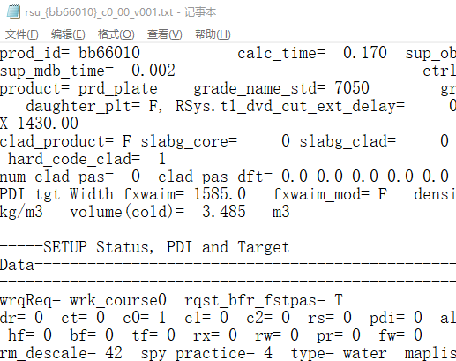
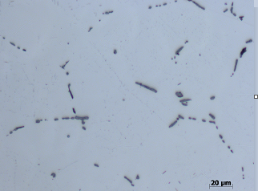
选题背景及依据
数据多源异构
Notes:
分析方法现有不足
生产全流程工业大数据多源异构、数据不精确、实时性要求高，对生
产全流程数据的采集、传输及处理，以及大数据平台构建技术提出了极高的要求。

Slide 10
03
Part Three
研究内容及目标

Slide 11
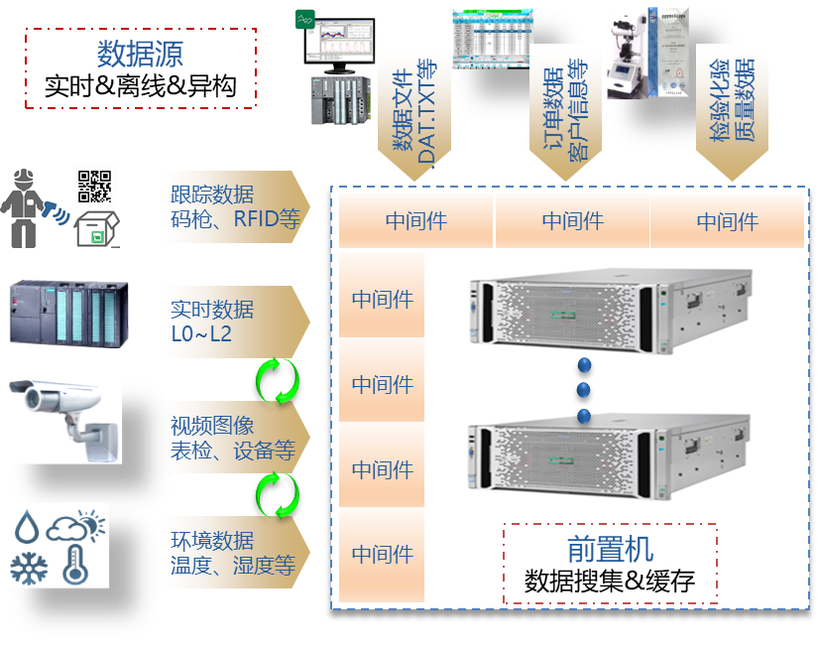
研究内容及目标
数据采集系统
Notes:
进行数据集成、汇总

Slide 12
研究内容及目标
分布式存储系统

Slide 13
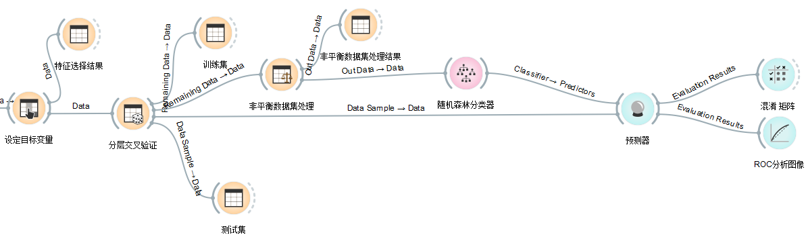
研究内容及目标
数据预处理
特征选择
模型选择
结果分析
产品质量分析与预测
Notes:
生产跟踪、
找到工艺参数和产品质量的关系
进而达到工艺优化、提高产品质量的目的

Slide 14
04
Part Four
拟定研究方案

Slide 15
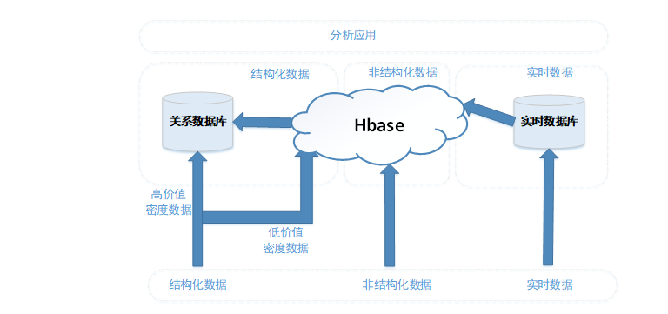
拟定研究方案
基于HDFS+HBASE 的存储技术
数据库软件
实时数据采集
PLC、DCS
本地存储
常见设备诊断数据文件
非实时性数据采集
ERP或MES系统中的数据

Slide 16
拟定研究方案
特征子集1
低维数据1
子模型1
特征子集2
低维数据2
子模型2
工业大数据
特征选择
模型整合
…...
特征子集n
低维数据n
子模型n
Notes:
维度，即指具有多维度的传感器采集的数据信息；２）强依赖，即各种数据相互之间可能具有复杂的关联耦合关系；３）小采样周期，即在很小的时间间隔中能够积累大量的工业数据。
并行、降维是解决高维建模难题的有效方法。基于多维泰勒定理，
\采用特征选择的方法选择多组特征子集，形成多个低维的数据子集；
然后基于每一个低维数据子集分别建立子模型，
最后采用融合算法将多个模型的输出综合。
这样即避免了数据的高维带来的计算复杂度增大的问题，又有利于采用并行方法，还可以降低对样本数量的要求。

Slide 17
拟定研究方案
大数据存储平台
大数据计算引擎
HBase分布式存储
设备运行时数据
成产过程实时数据
生产实绩数据
MapReduce 批式计算
Strom 流式计算
算法求解问题
明确冷轧产品质量与工艺参数之间的联系
提高工业大数据利用率
提高板带材的产品质量

Slide 18
05
Part Five
预期成果

Slide 19

预期成果
多源异构数据采集
申请国家专利，软件著作权
争取发表学术论著
预
实现应用到生产实际
期
成
利用分布式存储、计算，进行产品质量的预测和分析，提高工业大数据利用率，实现冷轧阶段产品质量预测。
果

Slide 20

谢谢
请各位老师批评指正

